Slide 1
Психолого-педагогический консилиум:
«Адаптация первоклассников
к новым условиям школьной жизни».
Дата проведения: 26 октября 2016 года
Место проведения: методический кабинет МБОУ «СШ №16»

Slide 2
Цель:
определение уровня адаптации первоклассников к школьному обучению.
Задачи:
выявить основные проблемы, возникшие у первоклассников в адаптационный период;
определить направления дальнейшей работы с учащимися 1 классов по формированию позитивной мотивации
к учебной деятельности.

Slide 3
Повестка:
Характеристика класса по итогам обучения в 1 четверти, успехи и проблемы. (Классные руководители 1 классов: Дороненкова А.А., Чирко Л.В., Повитницкая М.Л., Ладыгина Е.Ю., Кудряшова И.И., Кибало Н.Г.)
Результаты психолого-педагогического обследования учащихся 1-х классов. (Педагог-психолог Граева Е.М.)
Отчёт о результатах логопедического обследования учащихся 1-х классов. (Учителя-логопеды Корнилевич М.П., Швец К.В.)
Организация учебно-воспитательного процесса в 1 классах. Общий анализ посещённых уроков. (Зам.директора по УВР Полищук Т.В., Швец К.В.)
Организация работы по формированию читательской активности учащихся 1-х классов.
(Зав.библиотекой Бойко Е.Н.)
6. Выводы и рекомендации консилиума.

Slide 4
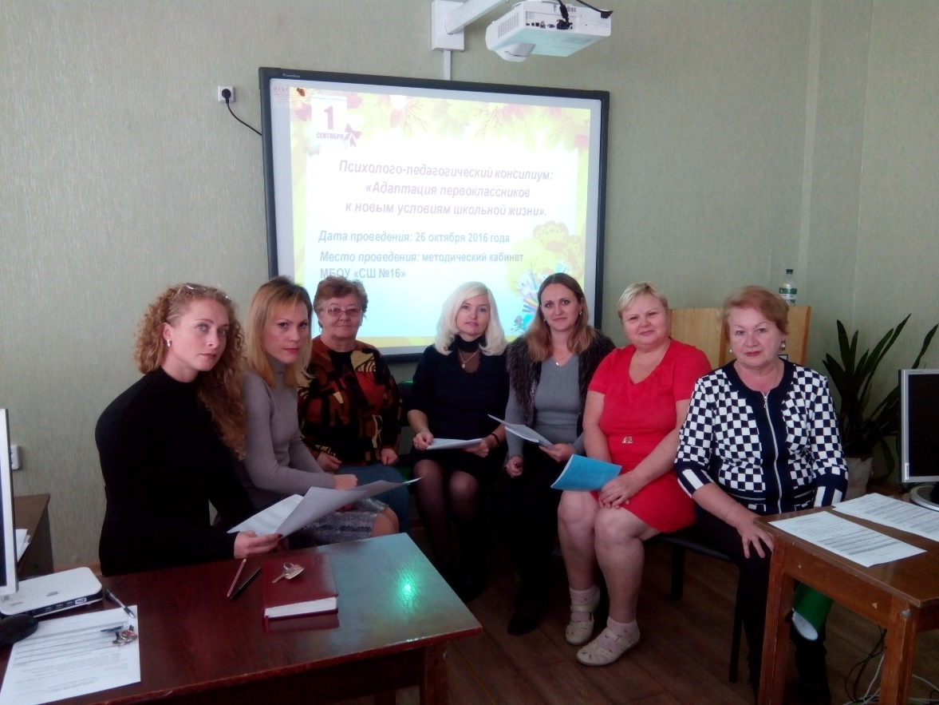
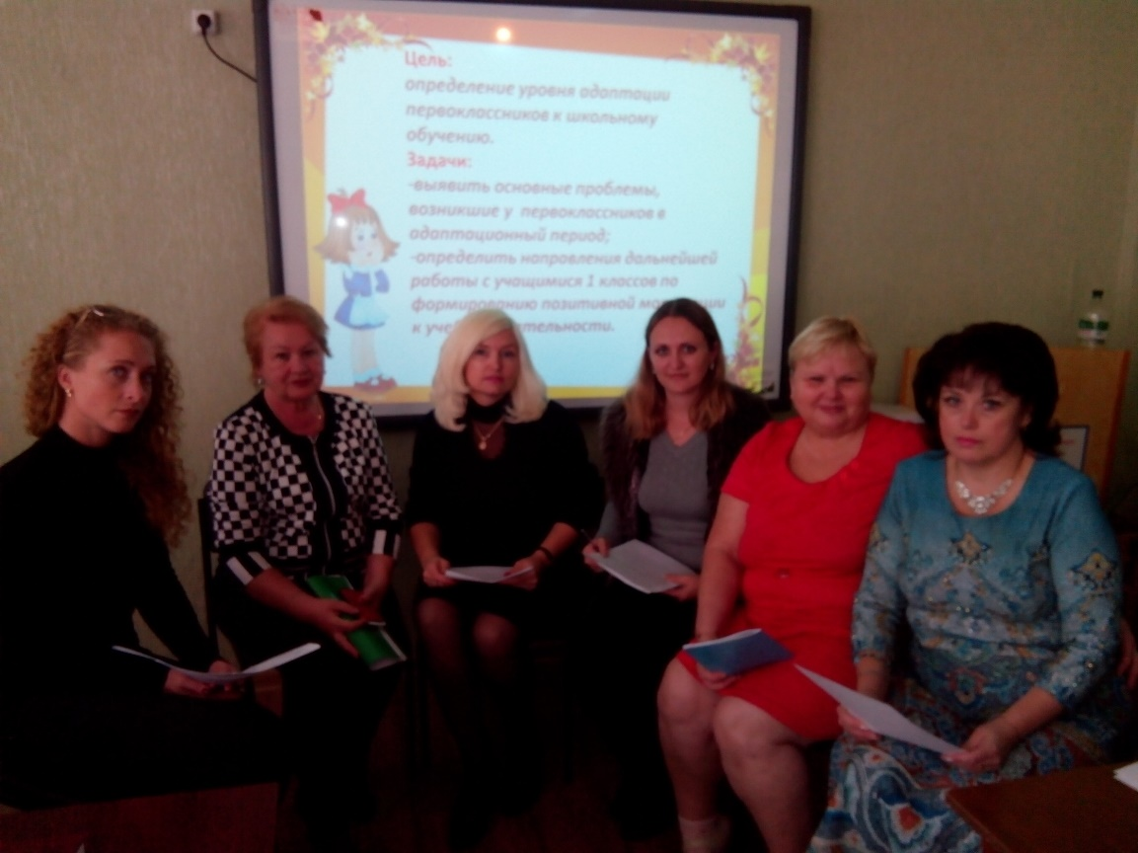

Slide 5
ВЫВОДЫ И РЕКОМЕНДАЦИИ
психолого-педагогического консилиума
Период адаптации к школьному обучению у учащихся 1-х классов проходит в пределах нормы и, в основном, завершен.
1.Зам.директора по УВР (в течение года):
1.1. Создавать условия для четкой организации
учебно-воспитательного процесса в 1 классах.
1.2. Осуществлять контроль деятельности классных руководителей
и учителей, работающих в 1-х классах, с учетом специфики
данного периода и результатов диагностики.
2. Классным руководителям, учителям-предметникам
(в течение года):
2.1. Спланировать работу по осуществлению социально-педагогического сопровождения по результатам диагностических обследований и рекомендаций психолого-педагогического консилиума.

Slide 6
2.2. Использовать методы и приемы, развивающие познавательные процессы детей, повышающие мотивацию к учебному процессу.
2.3. Развивать кругозор учащихся не только через систему уроков, но и через систему воспитательных мероприятий.
2.4. Проводить воспитательные мероприятия по снижению тревожности, повышению уверенности в себе и сплочению коллектива.
2.5. Способствовать созданию доброжелательной, благоприятной атмосферы в классе, формируя позитивное отношение к учению.
2.6. Использовать «ситуацию успеха» в учебной деятельности каждого ученика.
2.7. Развивать дисциплинированность, терпимость к недостаткам других людей.
2.2. Использовать методы и приемы, развивающие познавательные процессы детей, повышающие мотивацию к учебному процессу.
2.3. Развивать кругозор учащихся не только через систему уроков, но и через систему воспитательных мероприятий.
2.4. Проводить воспитательные мероприятия по снижению тревожности, повышению уверенности в себе и сплочению коллектива.
2.5. Способствовать созданию доброжелательной, благоприятной атмосферы в классе, формируя позитивное отношение к учению.
2.6. Использовать «ситуацию успеха» в учебной деятельности каждого ученика.
2.7. Развивать дисциплинированность, терпимость к недостаткам других людей.
2.8. Проводить индивидуальные беседы с первоклассниками, которые показали во время диагностического обследования низкий уровень психофизической адаптации к обучению в школе, а также с их родителями.

Slide 7
2.9. Уделять больше внимания учащимся с низким уровнем эмоциональной адаптации. Проводить с ними индивидуальные беседы для определения причин неудовлетворенности взаимоотношений в классном коллективе, семье, с друзьями.
2.10. Проводить целенаправленную работу с учащимися и их родителями, имеющими серьёзные трудности к школьному обучению (См. Отчёт по результатам проведения комплексной диагностики первоклассников к новым условиям школьной жизни МБОУ «СШ №16» педагог-психолога Граевой Е.М.).
2.11. Уделять особое внимание леворуким детям, учитывая их особенности при обучении письму и чтению. (См. Рекомендации для работы с леворукими детьми учителя-логопеда Корнилевич М.П.)

Slide 8
3. Педагогу-психологу школы (в течение года):
3.1. Организовать коррекционную работу с учащимися, которые испытывают трудности в адаптации.
3.2. Проводить индивидуальные консультации для родителей по проблемным вопросам воспитания.
3.3. Провести повторное обследование первоклассников, имеющих низкий уровень адаптации к школьной жизни. (Апрель, 2017г.)
4. Учителям-логопедам (в течение года):
4.1. Продолжить логопедические занятия с первоклассниками, зачисленными в группы по результатам логопедического обследования.
4.2. Оказывать консультационную помощь педагогам и родителям в рамках своей компетенции.
5. Библиотекарю:
5.1. Осуществлять целенаправленную работу по формированию читательской активности у первоклассников (постоянно).
5.2. Совместно с классными руководителями проводить библиотечные уроки (со 2 четверти 2016 года, по графику).

Slide 9
Спасибо за работу!
Дальнейших успехов!

